Slide 1

Objetivo: Conocer elementos del cuento ilustrado.
15/06/2021

Slide 2
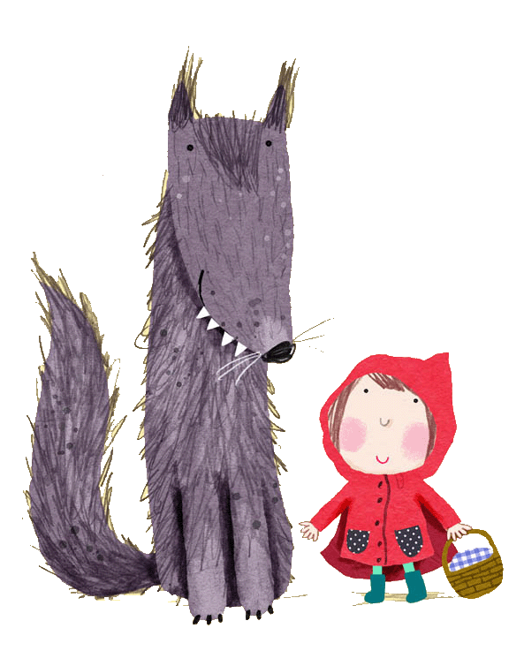
Cuento Ilustrado
Cuento: Narración breve, oral o escrita, en la que se cuenta una historia de ficción con pocos personajes, un desarrollo simple y desenlace final rápido.
Ilustración: Fotografía, dibujo o lámina que se coloca en un texto o impreso para representar gráficamente lo expuesto, ejemplificarlo o hacer más atractivo el resultado.

Slide 3
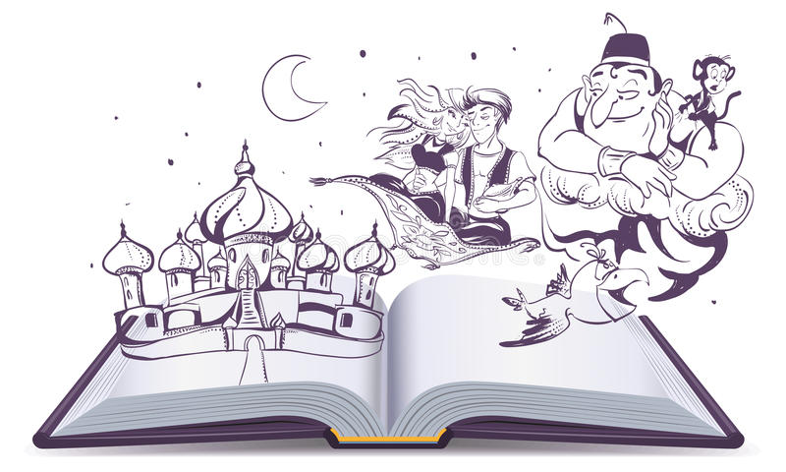
Cuento: Relato de una historia.
Cuento
Ilustrado
Ilustración: dibujo.

Slide 4
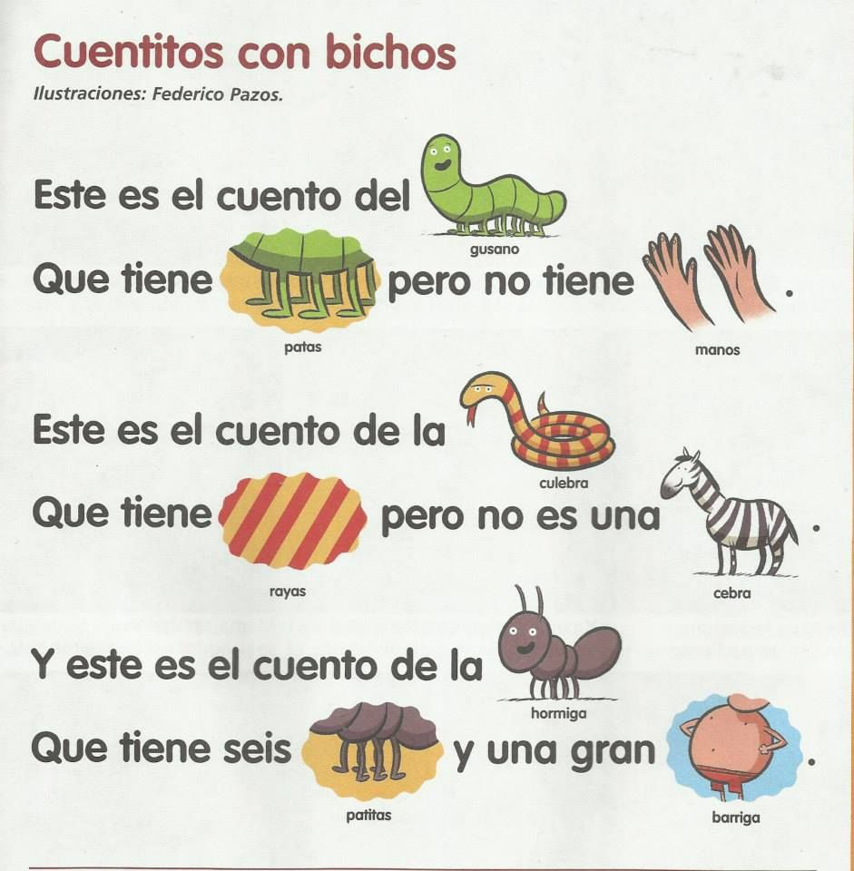


Slide 5
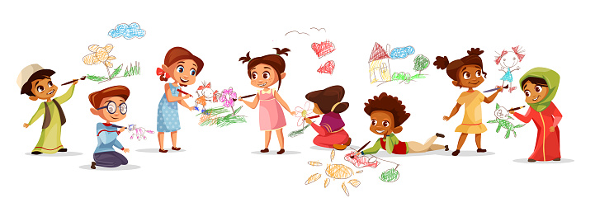
Materiales para la próxima semana
1 hoja de block
lápiz mina
lápices de colores
regla

Slide 6
Ejemplos:
https://www.cintita-lectoescritura.com.ec/Inicio/vocabulario/

